Slide 1
„Womit kann ich dienen?“ Sozialraumorientierung in der Pastoral? Vortrag im Rahmen des Studienprojektes III von Lukas Nieß
Präsentation: Harald Klein, Dipl.Theol. / Soz.Päd/Soz.Arb. MA

Slide 2
Zu meiner Person...

Slide 3
Was auf Sie zukommt...
Begriffs(er)klärungen
Soziale Arbeit: Der Weg zum Fachansatz Sozialraumorien-tierung
Anleihen aus der Systemtheorie nach Niklas Luhmann
Vier Paradigmen zum Verhältnis von Sozialwissenschaft und Pastoral
Fünf Prinzipien der Sozialraumorientierung
Konsequenzen für eine „sozialraumorientierte Pastoral“

Slide 4
Einstiegssituation: Der Ruf nach „sozialraumorientierter Pastoral“
Bistum Limburg: Kirchenentwicklung - „Mehr als Du siehst“: Sozialraumanalyse im „Netzwerk Familienpastoral“ (methodischer Ruf)
Erzbistum Köln: Der „Pastorale Zukunftsweg“: Projekt „Lotsenpunkte“ – Sozialraumerkundung und Vernetzung zum Entdecken neuer Projekte, Ideen und Inspirationen zu neuen Wegen der Verkündigung (methodisch-konzeptioneller Ruf)
Erzbistum München-Freising: Projekt „Pastoral gestalten“ in sieben Wegetappen (konzeptionelle Gestaltung)
Bistum Trier: Diözesansynode 2016: Herausgerufen - „Die Sozial-raumorientierung wird der Seelsorge, der Katechese, der sozial-caritativen Arbeit als Handlungsgrundlage verbindlich zugrunde gelegt. Es ist ein Kon-zept zu entwickeln, wie Pfar-reien, Verbände, sozial-caritatve Einrichtungen und weitere Part-ner in den Sozialräumen jeweils gemeinsam ihre verschiedenen Aufgaben wahrnehmen können.“ (konzeptioneller Ruf)
Bistum Augsburg: Pastorale Raumplanung 2025 – Grundlage sind Personalhoch-rechnungen.

Slide 5
1. Begriffs(er)klärungen
„Pastoral“ bzw. „Pastoraltheologie“ meint einen Bereich der Disziplin der Praktischen Theologie – „Seelsorge“ meint die ihr zugehörige Profession – „seelsorgliches Handeln“ meint die Praxis dieser Profession.
Sozialraum – phänomenologisch als administrativer Planungs- und Handlungsraum; konstruktivistisch als subjektiv-prozessualer Handlungsraum.
Unterscheidung „Methoden“ und Konzept“:
„Methoden“ sind Verfahrens-weisen innerhalb eines plan-vollen Handelns, ausgestattet mit verschiedenen Hilfsmitteln.
„Konzepte“ sind Handlungs-modelle, in denen Ziele, Inhalte und Verfahrens-weisen/Methoden in einen sinnenhaften Zusammenhang gebracht werden.

Slide 6
1. Begriffs(er)klärungen
Sozialraumorientierung
„Die Sozialraumorientierung ist ein ganzheitliches Handlungs-konzept der sozialen Arbeit.
Im Kern geht es darum, die Lebensbedingungen aller Menschen in einem Stadtteil, Viertel oder einem ähnlichen Sozialraum zu verbessern. Ihre Interessen und Bedürfnisse stehen dabei im Vordergrund.
Das Konzept setzt an den Stärken jeder/jedes Einzelnen an und aktiviert diese. Es soll Menschen in ungünstigen Lebenssituationen ermutigen, die Veränderungen in ihrem Wohngebiet selbst in die Hand zu nehmen.
Darüber hinaus werden weitere Ressourcen des Sozialraums gesucht, vernetzt und zugänglich gemacht. Dazu gehören zum Beispiel Räume und Einrich-tungen.
Basis des sozialräumlichen Arbei-tens sind Kooperationen und Vernetzungen zwischen den Einrichtungen und Diensten der freien Wohlfahrtspflege, der kommunalen Verwaltung, der lokalen Wirtschaft, der Woh-nungswirtschaft, Bildungs-einrichtungen, Pfarrgemeinden und den zivilgesellschaftlichen Initiativen.
Quelle: DCV - Glossar

Slide 7
1. Begriffs(er)klärungen
Die Soziale Arbeit selbst definiert Sozialraum-orientierung als...
... „das Konzept, das analytisch den Blick auf grundlegende soziale und räumliche Verur-sachung von Hilfenotwendig-keit lenkt und das zugleich praktische Handlungsperspek-tiven anbietet, die an den Möglichkeiten und Ressourcen eines Quartiers ebenso wie der dort lebenden Menschen ansetzt.“
Quelle: Birgit Kalter/Christian Schlapper (Hg.) (2006), Was leistet Sozialraum-orientierung? Konzepte und Effekte wirksamer Kinder- und Jugendhilfe, 2006, Weinheim/Frankfurt a.M.,11. [Hervorhebung im Original.]

Slide 8
2. Soziale Arbeit: Der Weg zum „Fachansatz Sozialraumorientierung“
Einfaches Mandat: Soziale Arbeit als genuine Aufgabe des Staates in Form von Fürsorge;
Doppeltes Mandat: Fürsorger*innen als (a) Auftragserfüllende und (b) Fürsprecher*innen;
Tripelmandat: Soziale Arbeit entwickelt sich zur eigenen Profession mit eigener Disziplin und eigenständiger Praxis;
Vierfaches Mandat: Neben Staat, Klientel, Fachkraft tritt das eigenständige Leitbild der Akteure;
Multiperspektivisches Mandat: Ausgangspunkt ist jetzt nicht Klientel, sondern die vorliegende Situation („Das Milieu ist der Klient“); es kommt zur Zusammenarbeit mehrerer Akteure;
In dieser Zusammenarbeit wurzelt der „Fachansatz Sozialraumorientierung“.

Slide 9
3. Anleihen aus der Systemtheorie nach Niklas Luhmann
Die Moderne Gesellschaft: (Funktions-) Systeme zielen darauf, Komplexität zu reduzieren;
Systeme kommunizieren in „binären Codes“: - „Politik“-> Macht/Ohnmacht - „Wirtschaft“-> Gewinn/Verlust - „Religion“-> Transzendenz/Immanenz
Soziale Arbeit wird hier verstan-den als ein dem Funktionssystem „Politik“ zugehöriges System mit dem Code „Hilfe/Nichthilfe“
Systeme entwickeln sich - durch Beobachtung der Umwelt; - durch Variation - durch Selektion
Zweifacher „Gewinn“ dieser Evolution der Systeme: (1) Erfüllen der von der Gesellschaft zugewiesenen Funktion; (2) Systemstabilisierung und System- erhalt
Zwei Beobachtungen: (1) Die Entwicklung der „Mandate“ – systemtheoretisch betrachtet... (2) Die „Kirchenentwicklung“ – systemtheoretisch betrachtet...

Slide 10
3. Anleihen aus der Systemtheorie nach Niklas Luhmann
Das Problem:
Das Funktionssystem „Religion“ ruft nach einer „sozialraumorien-tierten Pastoral“...
... „Sozialraumorientierung“ ist aber im Funktionssystem und im Code des Systems „Soziale Arbeit“ angesiedelt!
Die Frage, die daraus entspringt:
Wie und unter welchen Voraus-setzungen kann eine Evolution des Funktionssystems „Religion“ sich der Funktionen und des Codes des Systems „Soziale Arbeit“ bedienen?
Ein erstes Beispiel:
Die gesellschaftliche (Außen-) Wahrnehmung von Caritas und Diakonie...
vs. der binnenkirchlichen Sicht:
Neben- oder sogar Gegeneinander in der Codierung: “Hilfe/Nichthilfe“ vs. „Transzendenz/Immanenz“.
Ein zweites Beispiel:
Die „Soziale Arbeit der Kirche“ vs. die „soziale Arbeit der Kirche“...

Slide 11
4. Vier Paradigmen zum Verhältnis von Sozialwissenschaft und Pastoral
Das „Ancilla-Paradigma“
Das „Fremdprophetie- Paradigma“
„Pastoraltheologie als Sozialwissenschaft“
Das Paradigma der kon-vergierenden Optionen
Wissenschaftstheoretischer Hintergrund: Strukturalismus
Vgl. Mette, Nobert / Steinkamp, Hermann (1983): Sozialwissenschaften und Praktische Theologie, Düsseldorf.

Slide 12
5. Die fünf Prinzipien der Sozialraum-orientierung
Orientierung an Interessen und am Willen
Unterstützung von Eigeninitiative und Selbsthilfe
Konzentration auf die Ressourcen der Menschen und des Sozialraums
ziel- und bereichsübergreifende Sichtweise
Kooperation und Koordination.
Vgl. grundlegend Wolfgang Hinte / Helga Treeß, (2014): Sozialraum-orientierung in der Jugendhilfe, Wiesbaden, 45-88.
Diese Prinzipien werden in dieser Formulierung in der Fachliteratur übernommen.

Slide 13
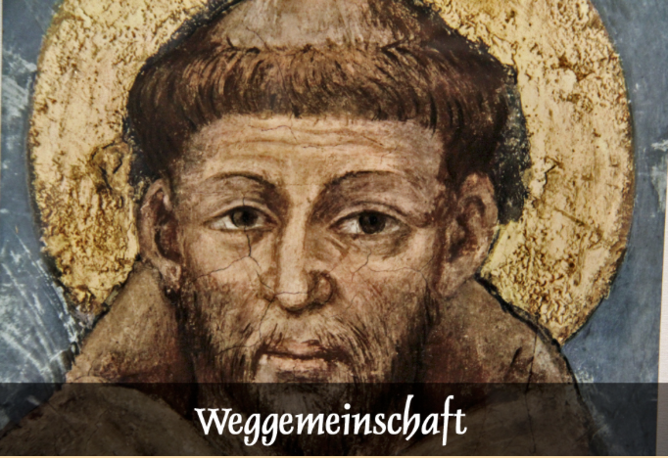
Ein Beispiel für „Sozialraumorientierung in der Pastoral“
http://www.haus-damiano-kiel.de/index.php/home/das-post-cafe

Slide 14
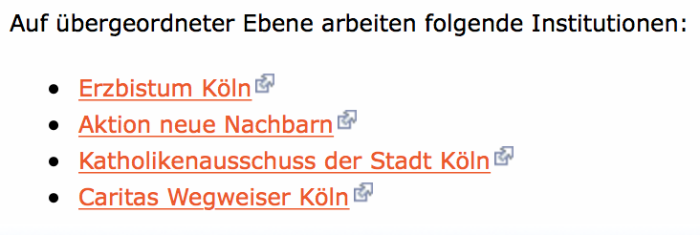
Ein Beispiel für „Sozialraumorientierte Pastoral“
https://www.clemens-mauritius.de/soziales/linkliste.html

Slide 15
6. Konsequenzen für eine “Sozialraumorientierte Pastoral“
Orientierung an Interessen und am Willen
Unterstützung von Eigeninitiative und Selbsthilfe
Konzentration auf die Ressourcen der Menschen und des Sozialraums
ziel- und bereichsübergreifende Sichtweise
Kooperation und Koordination
Diözese Trier: Diözesansynode 2016: Herausgerufen - „Die Sozialraumorientierung wird der Seelsorge, der Katechese, der sozial-caritativen Arbeit als Handlungsgrundlage verbindlich zugrunde gelegt. Es ist ein Konzept zu entwickeln, wie Pfarreien, Verbände, sozial-caritatve Einrichtungen und weitere Partner in den Sozialräumen jeweils gemeinsam ihre verschiedenen Aufgaben wahrnehmen können.“ (konzeptioneller Ruf)

Slide 16
6. Konsequenzen für eine “Sozialraumorientierte Pastoral“
Orientierung an Interessen und am Willen
Unterstützung von Eigeninitiative und Selbsthilfe
Konzentration auf die Ressour-cen der Menschen und des Sozialraums
ziel- und bereichsübergreifende Sichtweise
Kooperation und Koordination
Statt von einem „Konzept“ der Sozialraumorientierten Pastoral soll von einem Wirken entsprechend der „Fünf Prinzipien der Sozialraum-orientierung“ gesprochen werden.
Pastoraltheologisch muss im Vorfeld untersucht werden, inwieweit diese Prinzipien aus dem „Code“ des Systems „Soziale Arbeit“ (Hilfe/Nichthilfe) in den „Code“ des Funktionssystems Religion („Transzendenz/ Immanenz) „übersetzt“ werden können...,
... d.h. in strukturalistischem Sinne exegetisch, sozialethisch und lehramtlich Übereinstimmung finden („konvergierende Optionen“).

Slide 17
6. Konsequenzen für eine “Sozialraumorientierte Pastoral“
Diözese Trier: Diözesansynode 2016: Herausgerufen - „Die Sozialraumorientierung wird der Seelsorge, der Katechese, der sozial-caritativen Arbeit als Handlungsgrundlage verbindlich zugrunde gelegt. Es ist ein Konzept zu entwickeln, wie Pfarreien, Verbände, sozial-caritatve Einrichtungen und weitere Partner in den Sozialräumen jeweils gemeinsam ihre verschiedenen Aufgaben wahrnehmen können.“ (konzeptioneller Ruf)
Im Dreieck von „Disziplin“ (Pastoraltheologie) – „Profession („Seelsorger*innen“) – “Praxis“ (seelsorgerisches Handeln ergeben sich ebenfalls Fragen, z.B.
... zur Akzeptanz von “Kirche“ in einem anderen „Funktionssystem“;
... zum ekklesiologischen Verständnis von „Kirche“ und ihrem Auftrag in der Welt;
... zum Zusammenspiel der kirchlichen Grundfunktionen;
... zum Selbstverständnis der Seelsorger*innen und ihren Kompetenzen (Wissen – Können – Haltung);
... und mit diesen oder anderen Fragen lassen Sie uns ins Gespräch kommen.

Slide 18
Lektüretipps aus dem Internet
www.sozialraum.de – Online-Journal zum Austausch über sozialräumliche Theorie, Praxis, Methoden etc.
www.pastoral-gestalten.de - “Wegetappen“ zur Erstellung eines Pastoralkonzeptes mit spiritueller und sozialraum-orientierter Schwerpunktsetzung
https://www.bistum-trier.de/heraus-gerufen/ - sehr reichhaltige und reiche Darstel-lung des Synodenprozesses im Bistum Trier mit Vorlagen und Dokumentationen
www.pastoraltheologie.de – Portalseite deutschsprachiger Pastoraltheologie in D, A, NL und CH <bes.: ZPTH>
www.kirche-am-ort.de – Arbeitshilfe „Sen Sozialraum wahrnehmen. Impulse für die Kirche am Ort
www.harald-klein.koeln – Spiritualität für Soziale Berufe

